Slide 1
基本科学指标（ESI）数据库的
功能及利用
张善杰
2013-11-06

Slide 2
提 纲
ESI数据库应用背景
2
ESI数据库概况
3
ESI的主要功能
ESI在科研中的应用
1
4
Notes:
面状——状态研究

Slide 3

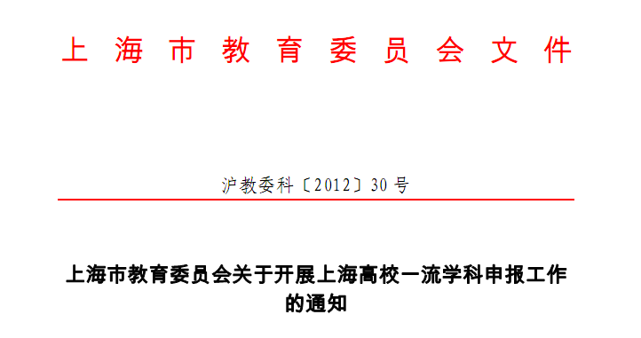
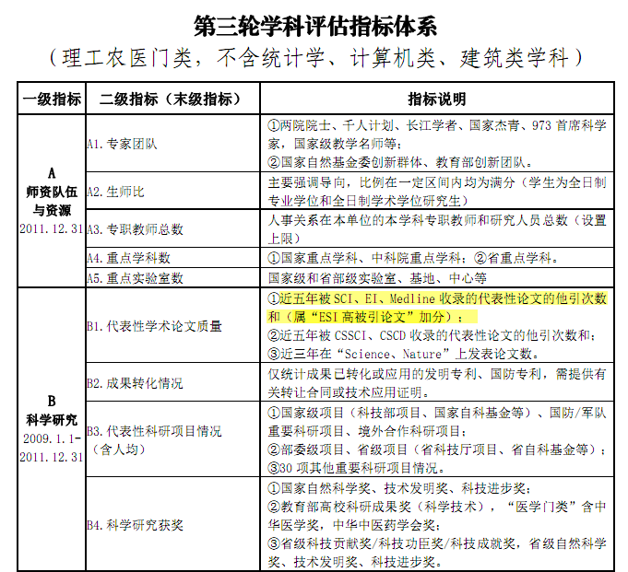
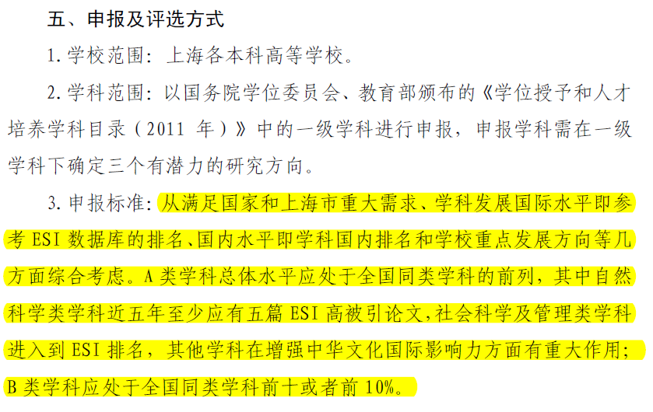

Slide 4
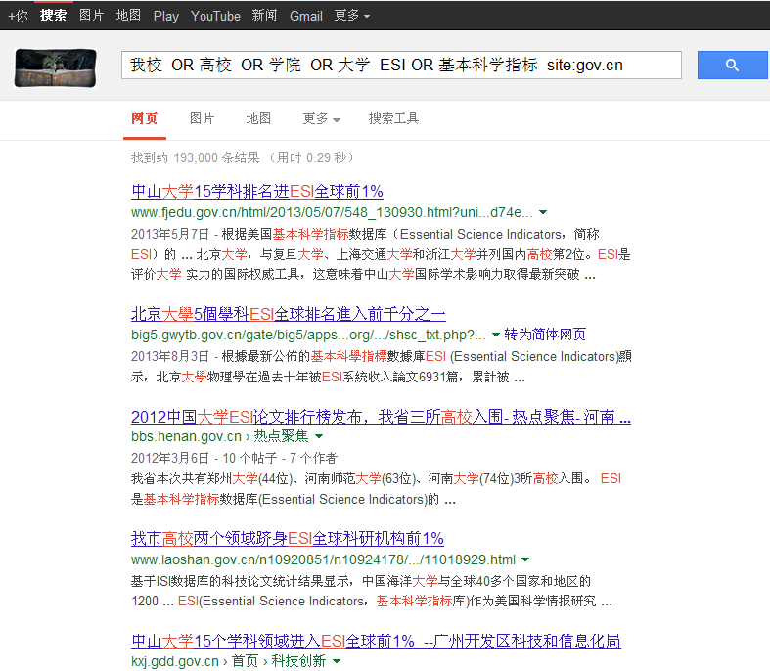
政府官网报道各校的ESI学科水平

Slide 5
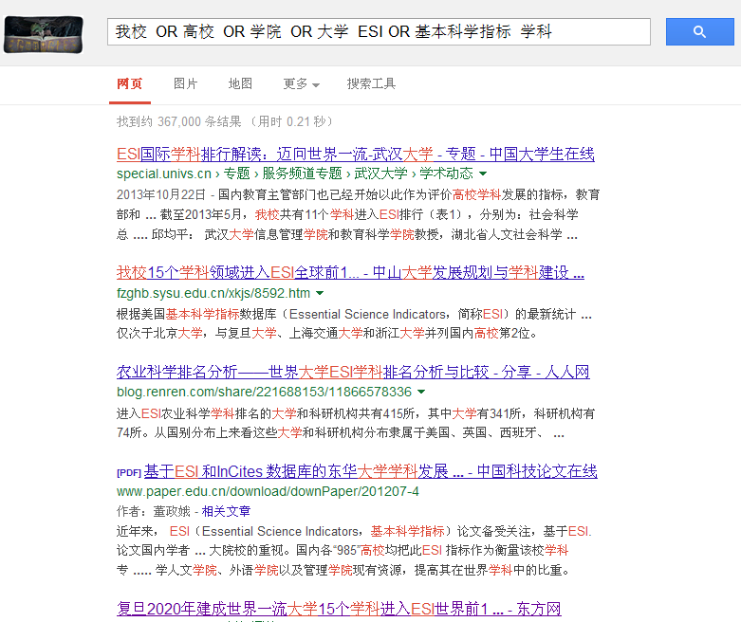
Google搜索引擎：
检索式：
我校 OR 高校 OR 学院 OR 大学 ESI OR 基本科学指标 学科
被作为一种评价机构学科水平的工具和象征

Slide 6
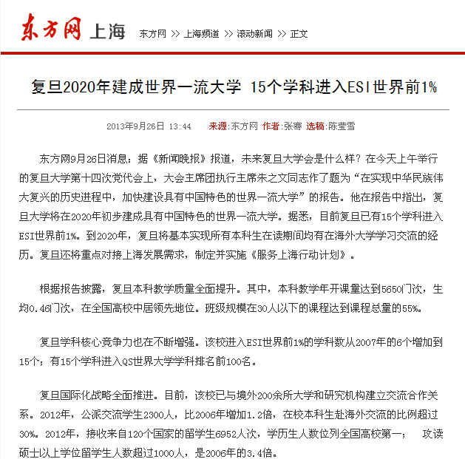
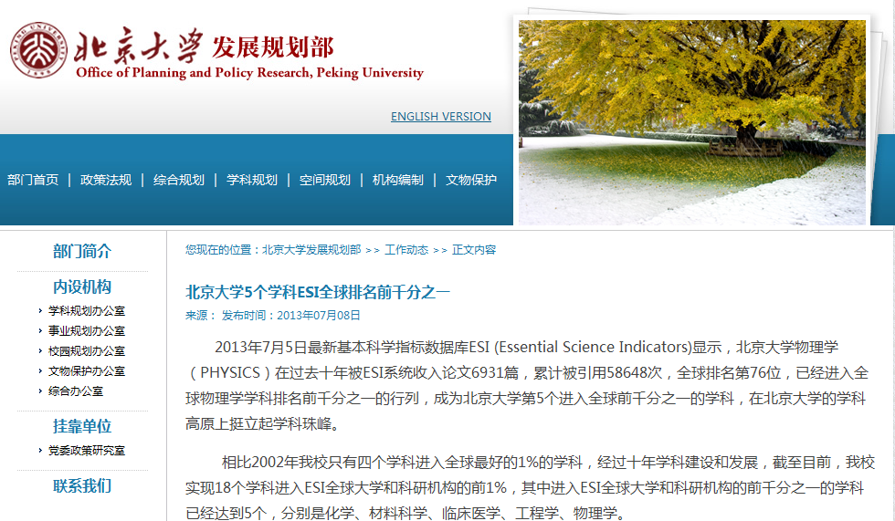

Slide 7
鉴于ＥＳＩ逐步成为当今世界范围内普遍用以评价高校、学术机构的国际学术水平及影响力的重要评价指标工具之一。为加强我校学科建设，与国际科学研究评价指标接轨，我校从２０１１年底开始引用ESI数据库作为科研评价和管理工具。

Slide 8
提 纲
ESI数据库应用背景
2
ESI数据库概况
3
ESI的主要功能
ESI在科研中的应用
1
4

Slide 9
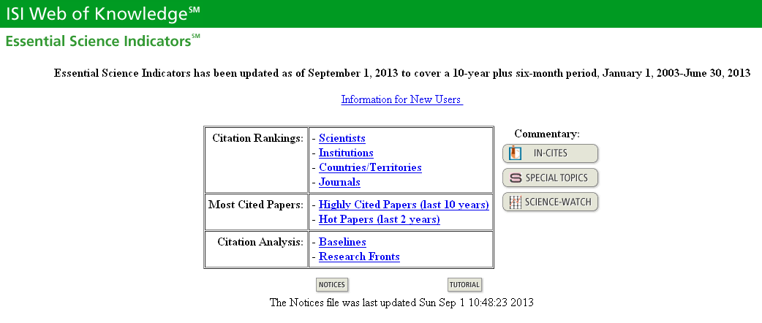
ESI数据库首页

Slide 10
什么是 “Essential Science Indicators” ?
来自于 ISI Web of Science 的超过10年的数据
  ESI 于 Sep 1, 2013更新，覆盖数据为10年6个月，January 1, 2003-June 30, 2013
  数据每2个月更新一次（一年6次）
发表在10000+种期刊上的Article，Review, Proceedings Paper，Research Notes
每一种期刊都被按照22个学科进行了分类标引

Slide 11
将收录的期刊划分到22个学科大类
到网站查询更多关于学科分类的信息：
http://sciencewatch.com/about/met/fielddef/
Agricultural Science
Biology & Biochemistry
Chemistry
Clinical Medicine
Computer Science
Economics & Business
Engineering
Environment/ Ecology
Geosciences
Immunology
Materials Science
Mathematics
Microbiology
Molecular Biology & Genetics
Multidisciplinary *
Neuroscience & Behavior
Pharmacology
Physics
Plant & Animal Science
Psychiatry/Psychology
Social Sciences--general
Space Science

Slide 12
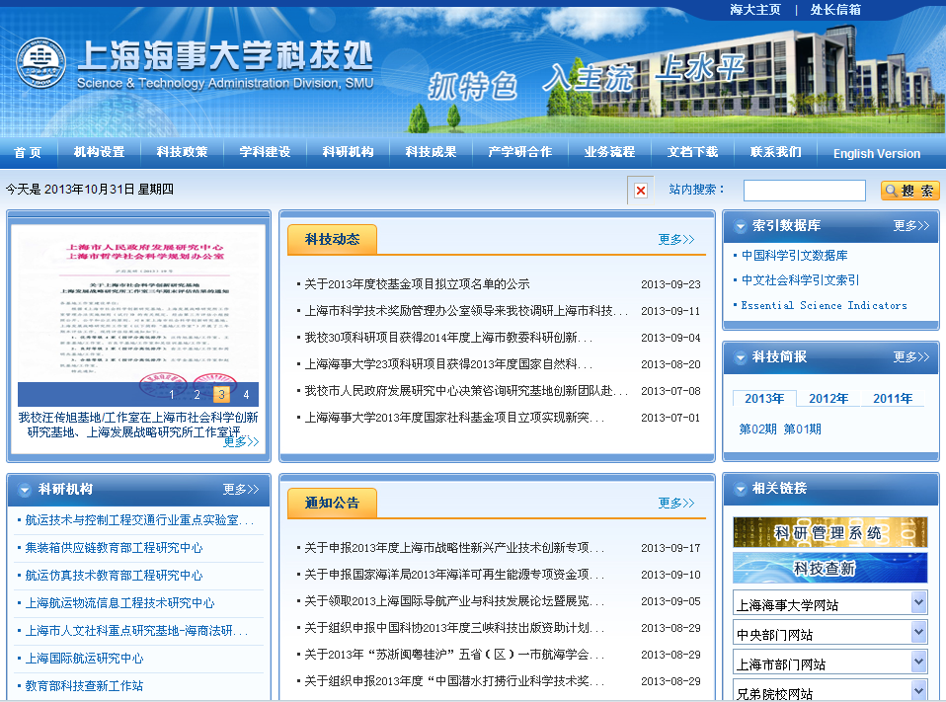
资源路径一

Slide 13
资源路径二
登录图书馆主页
电子资源
电子数据库
ISI Web of Science（SCIE+CPCI+ESI）
其他资源
Essential Science IndicatorsSM

Slide 14
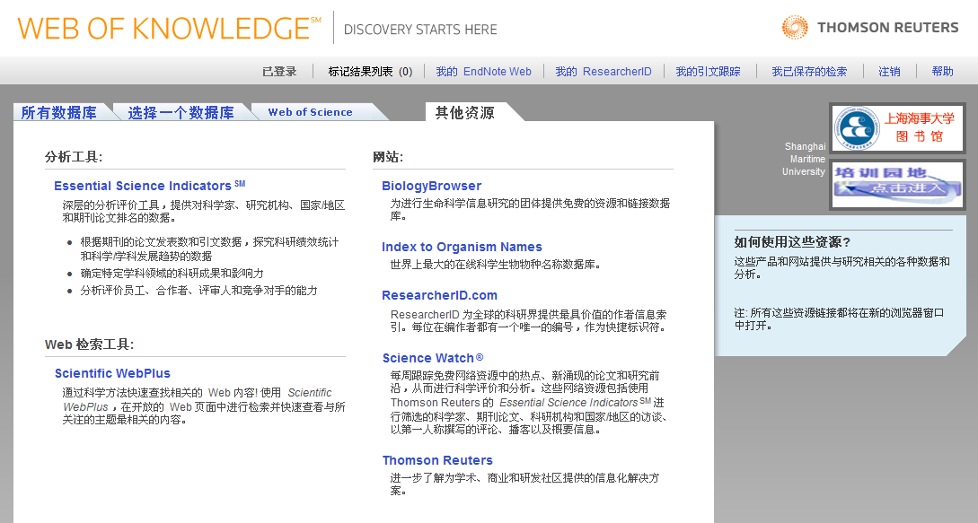

Slide 15
提 纲
ESI数据库应用背景
2
ESI数据库概况
3
ESI的主要功能
ESI在科研中的应用
1
4
15

Slide 16
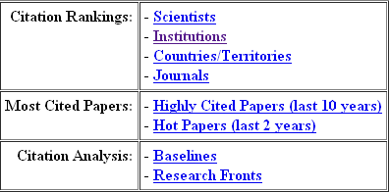
ESI主要功能
在某个特定研究领域里，哪个机构产出了高被引的研究成果?
所在机构在某一研究领域中的排名情况如何?
在这个领域里，谁是最具影响力的研究人员？
所在机构发表文献的被引趋势是上升，还是下降?
论文的被引用情况与同类文章相比的结果如何?
我们学校的科研水平在同行中的地位如何?
我们学校发表高影响力研究论文的作者有哪些?
……

Slide 17

4 种引文排序:
将近10年的记录按照总被引次数进行排序
Scientists:
各学科进入全球排名前1%的研究人员及其排名
Countries/Territories：
各学科进入全球排名前50%的国家
或各国家进入全球前50%的学科
Institutions：
各学科进入全球排名前1%的机构、及其排名
或各机构进入全球排名前1%的学科
Journals：
各学科进入全球前50%的期刊、及期刊排名等
不足：未能排除自引。

Slide 18
ESI主要功能——SCIENTISTS
1 评价研究人员学术影响力
2 寻找合作伙伴或竞争对手
3 人才引进对象调查
4 其他

Slide 19
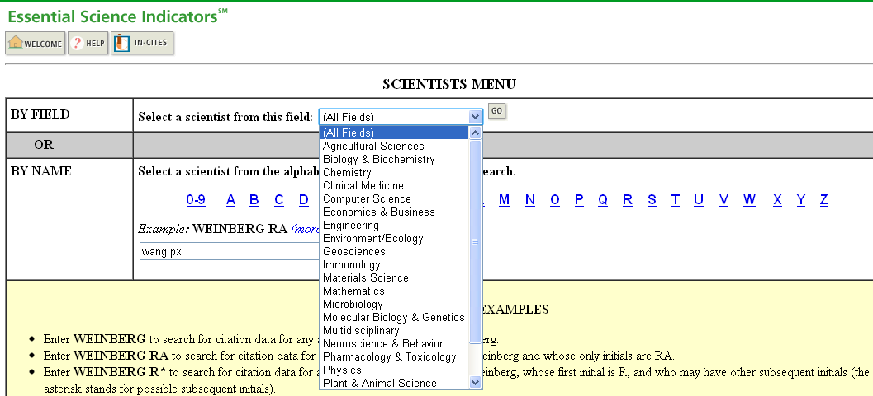
注意：按照人员名称进行检索时，与Web of science中的检索方式一样，
名的部分取拼音的第一个字母。如：检索汪品先时应输入“wang px”。

Slide 20
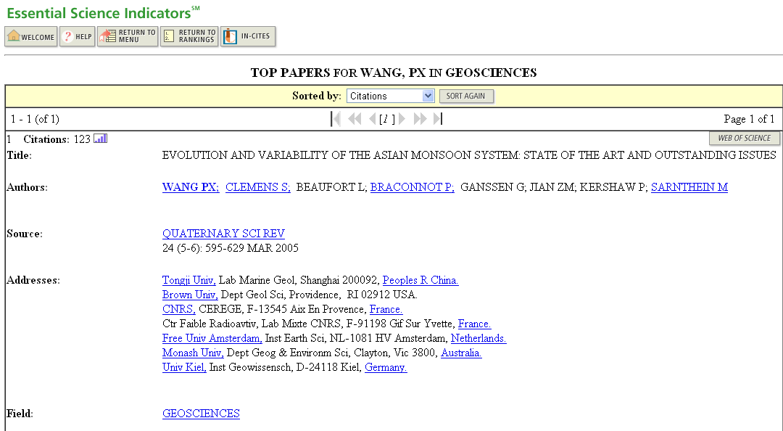
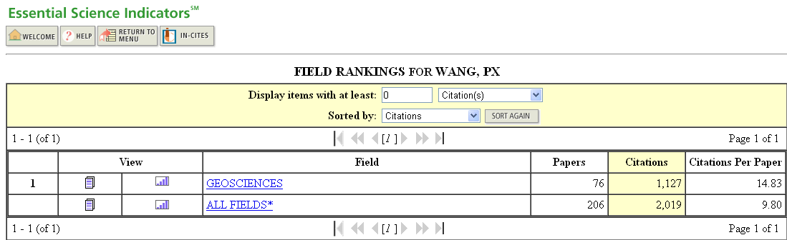
点击该图标，核实该作者
机构是否是同济大学

Slide 21
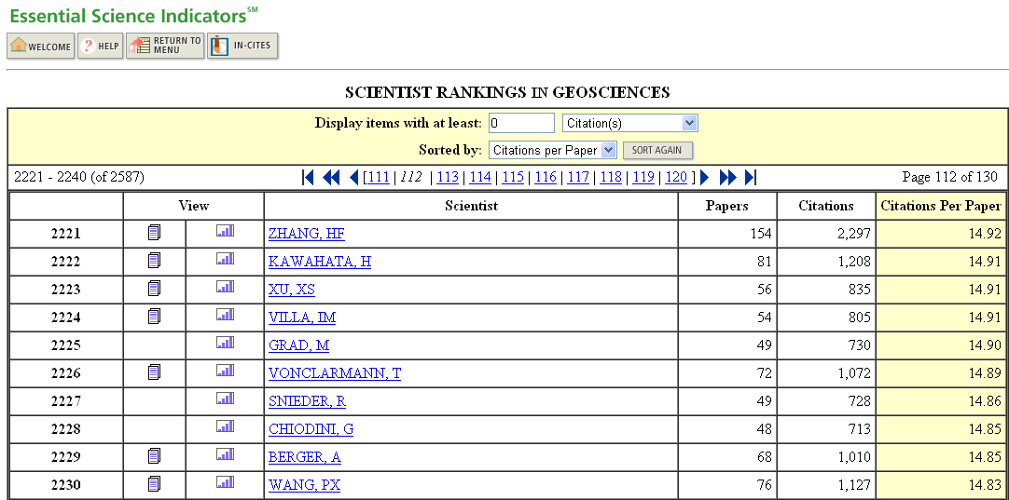
说明同济大学汪品先（WANG PX）院士在地理科学领域进入全球前1%研究专家行列，排名第2230位。
点击该图标，查看该作者
在相应领域中的排名

Slide 22
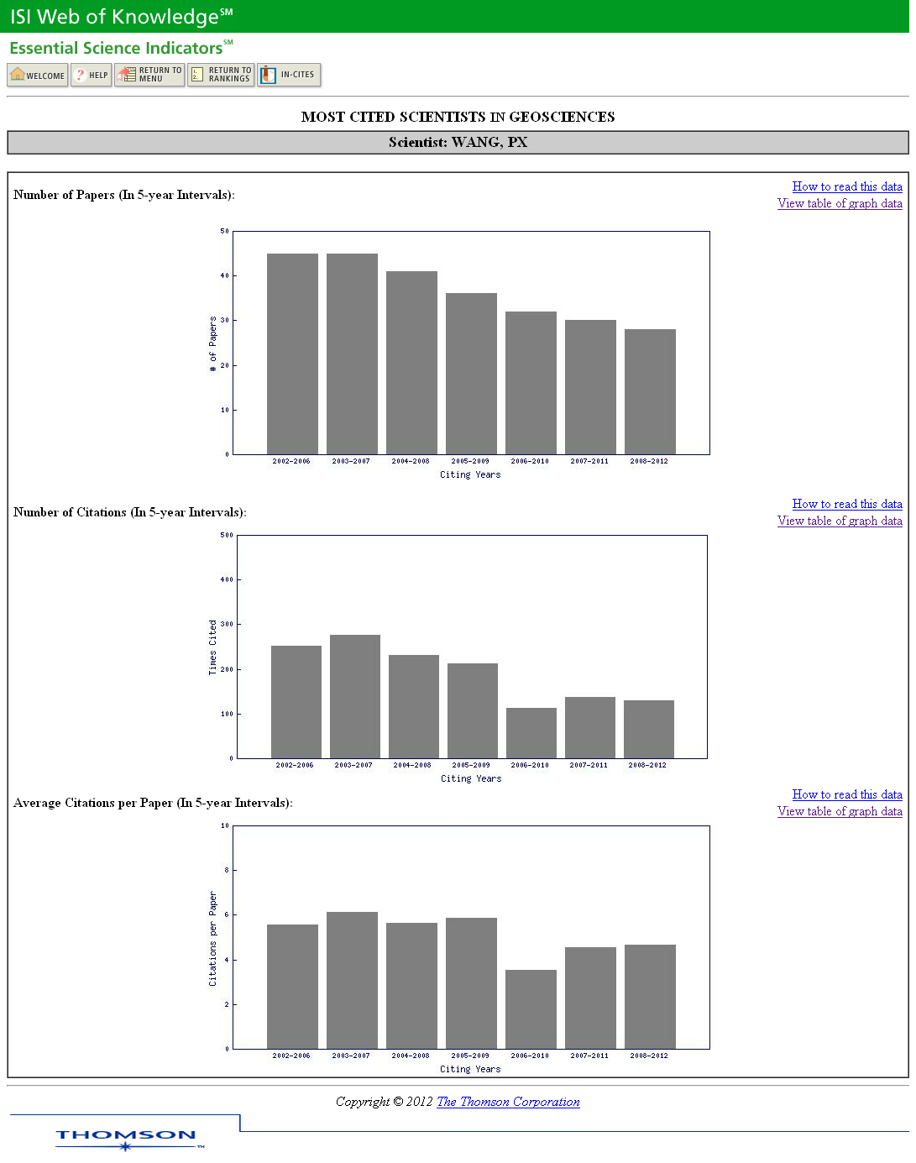
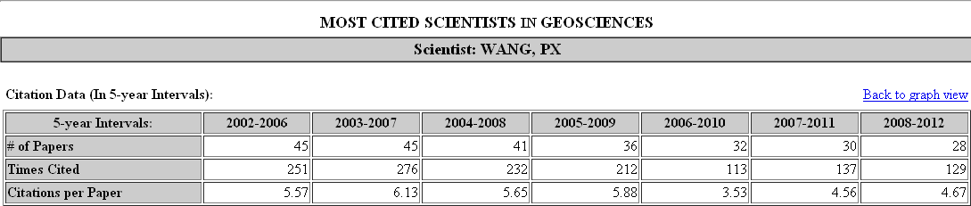
点击该图标，查看该作者
近10年来每5年间隔的论文
数量及被引用情况

Slide 23
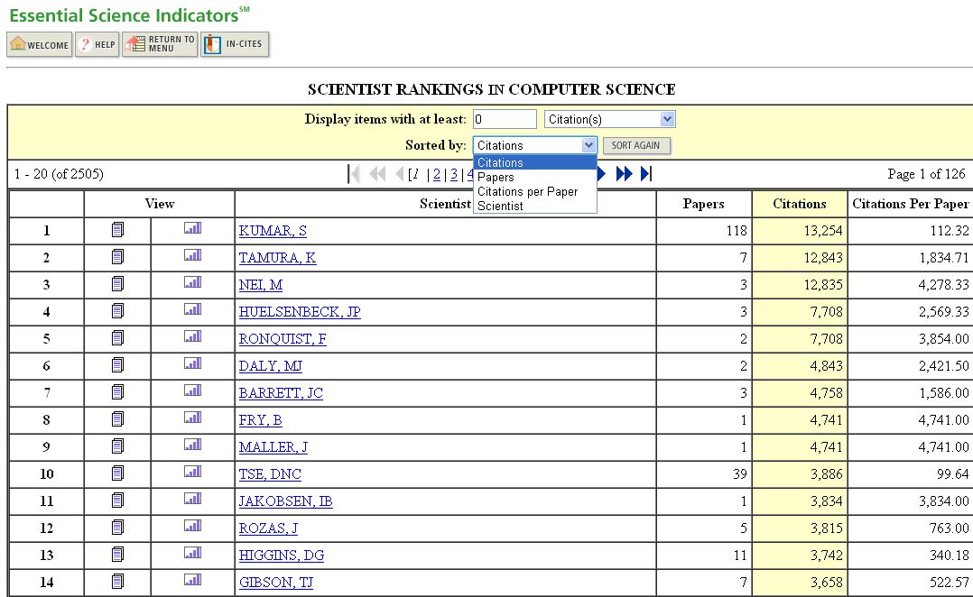
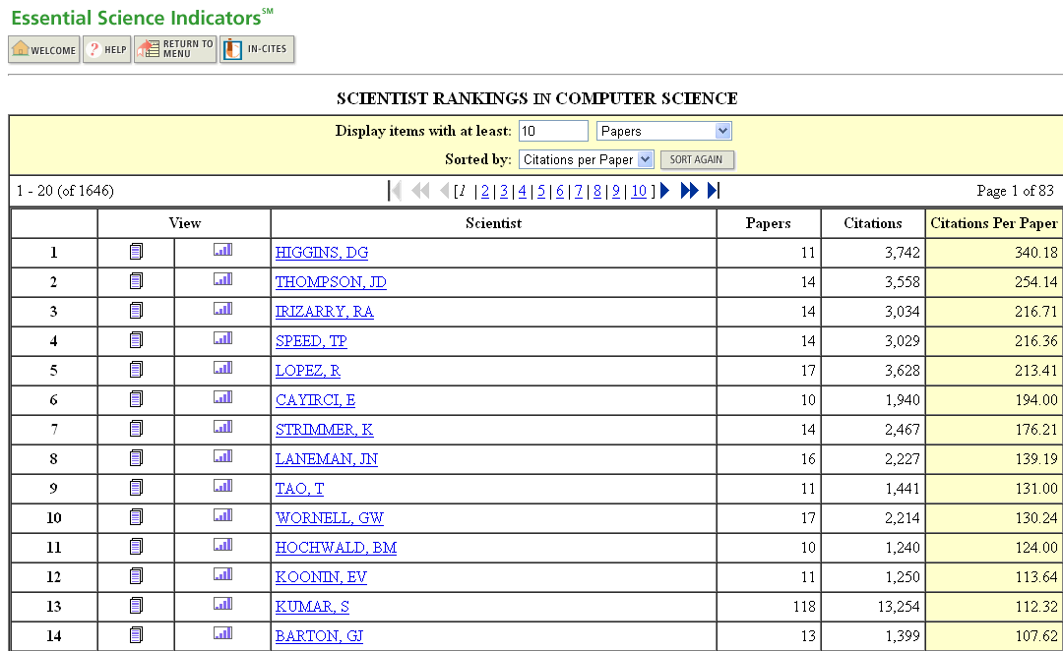
可以自由设置总被引频次、论文数量和篇均被引频次下限，之后按照总被引频次、论文数量、篇均被引频次、科学家姓名进行排序查阅。

Slide 24
ESI主要功能——INSTITUTIONS
1 评价机构自身学科影响力
2 动态跟踪机构科研成果产出
3 机构自身与同类研究机构的竞争力对比
4 其他

Slide 25
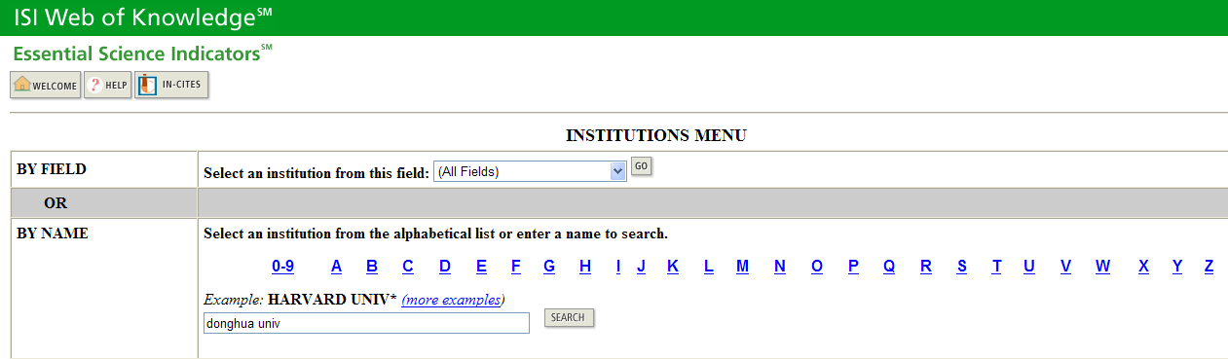
以东华大学Donghua Univ为例，加以说明。

Slide 26
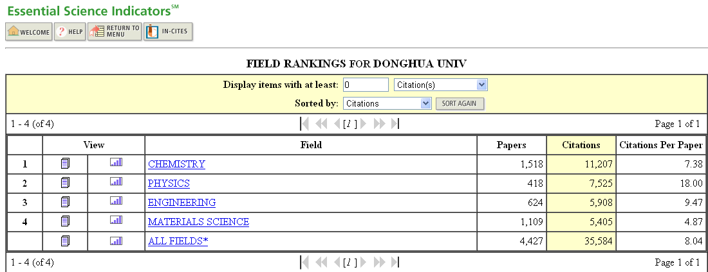
点击可查阅相应学科高被引论文及作者等信息
东华大学有4个学科入选全球前1%
相应学科论文数量及被引频次等信息

Slide 27
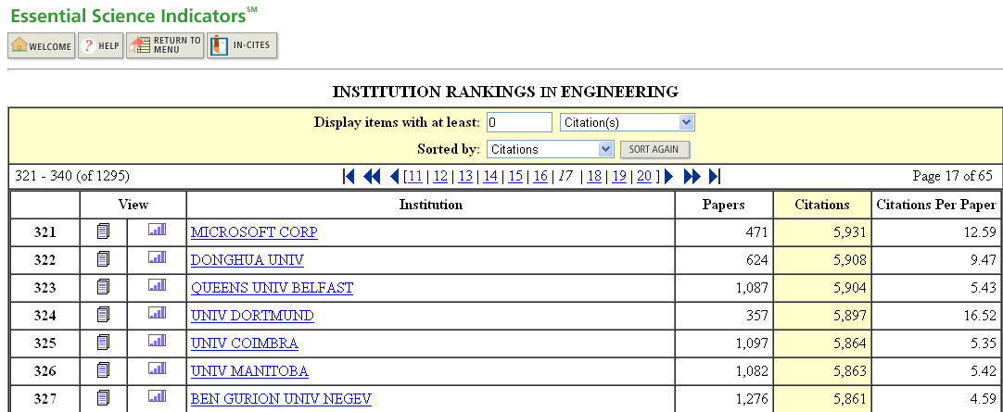
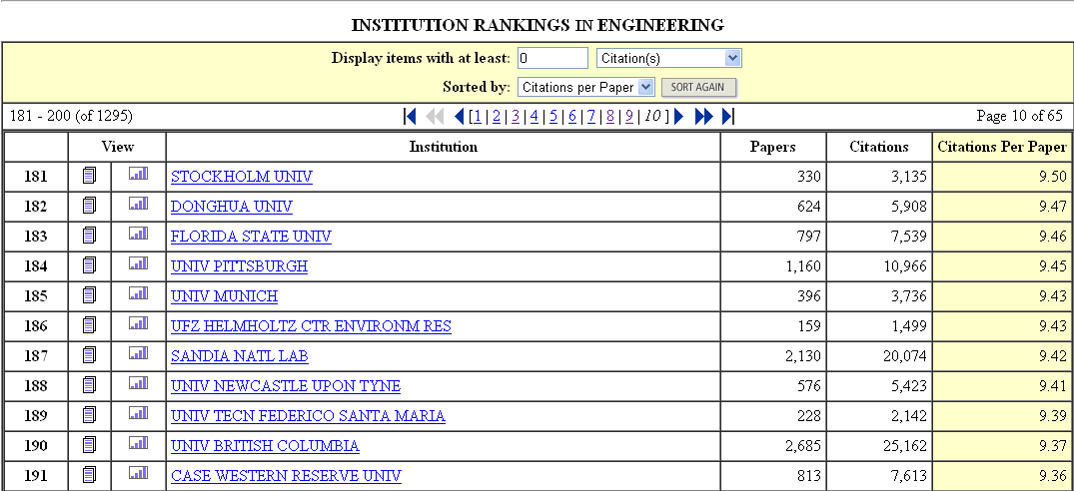

Slide 28

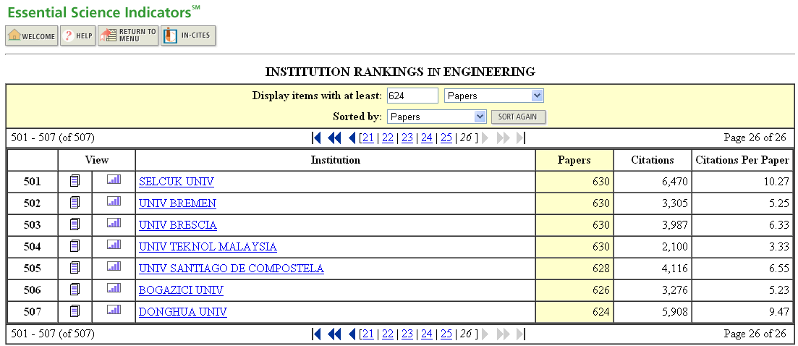
不同的排序结果大不相同。就工程学科而言，在1295个进入全球前1%的机构中，以篇均被引频次排序的东华大学排名最高，为182位；而论文数量排序居507位。

Slide 29
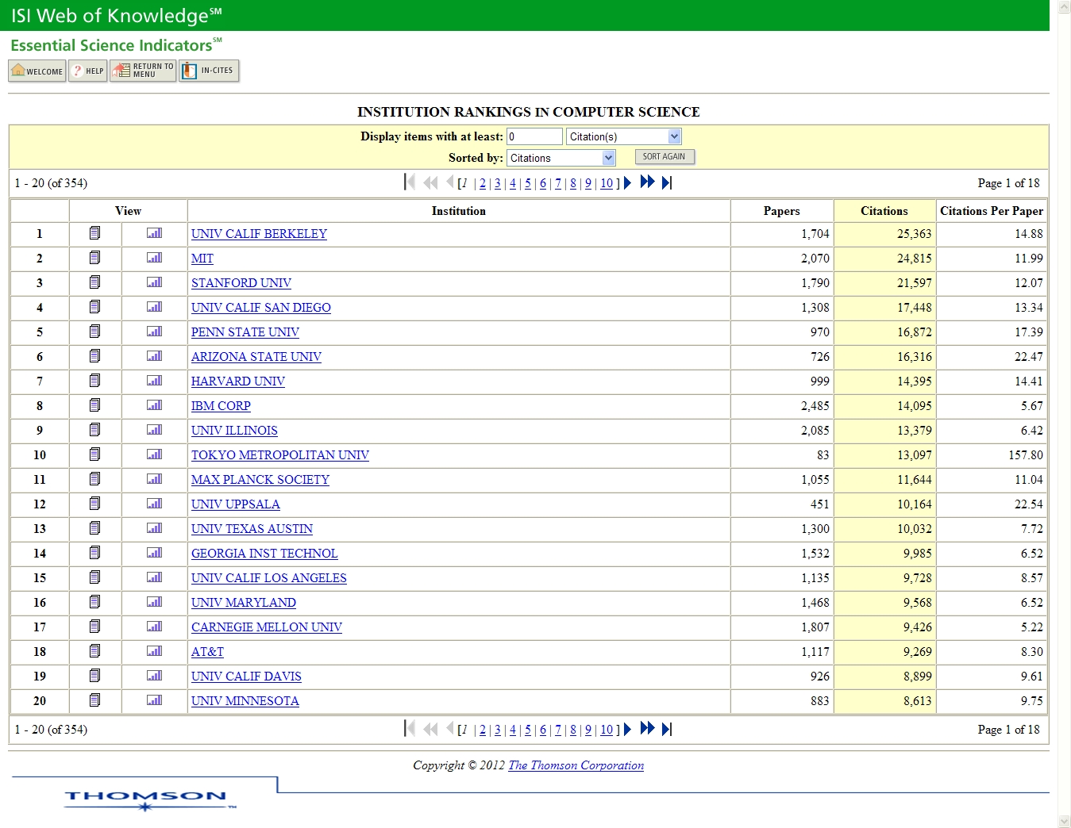
关注某学科的优势机构

Slide 30
注意事项：ESI对所有研究机构名称进行了整理和简化，请在检索式利用索引或通配符“*”查找。如上海**机构、华东**机构，只需输入“shanghai*”或“E China*”在结果中筛选即可。不能完全确认的名称请尽可能在后面加*，否者系统检索不出结果。检索大连海事大学应输入“dalian maritime*” 或者“dalian maritime univ”，不可缺省“*”或“univ”。
不足：未能提供机构全称与简化名称的对应列表，给查找工作带来不便。

Slide 31
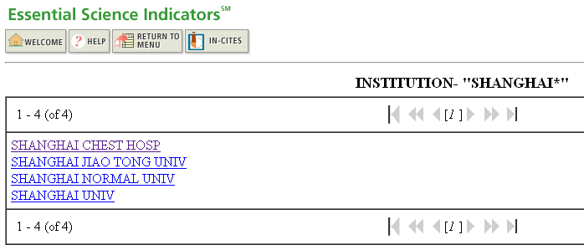
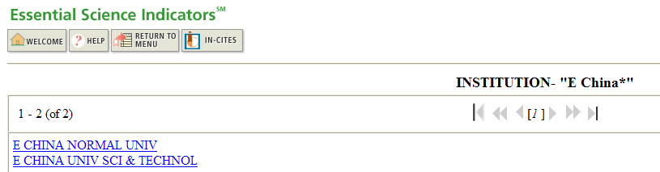

Slide 32
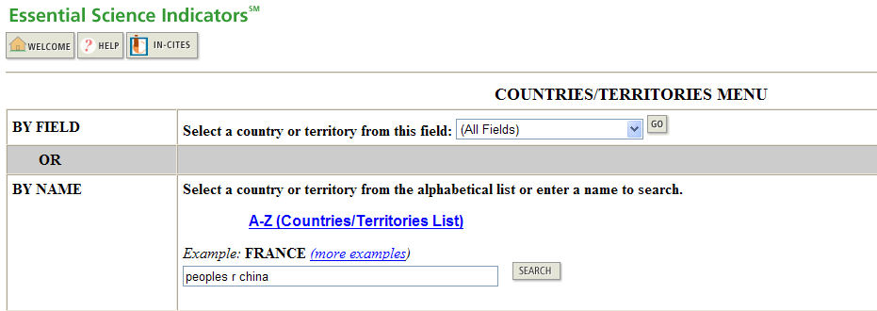
ESI主要功能介绍——COUNTRIES/TERRITORIES

Slide 33
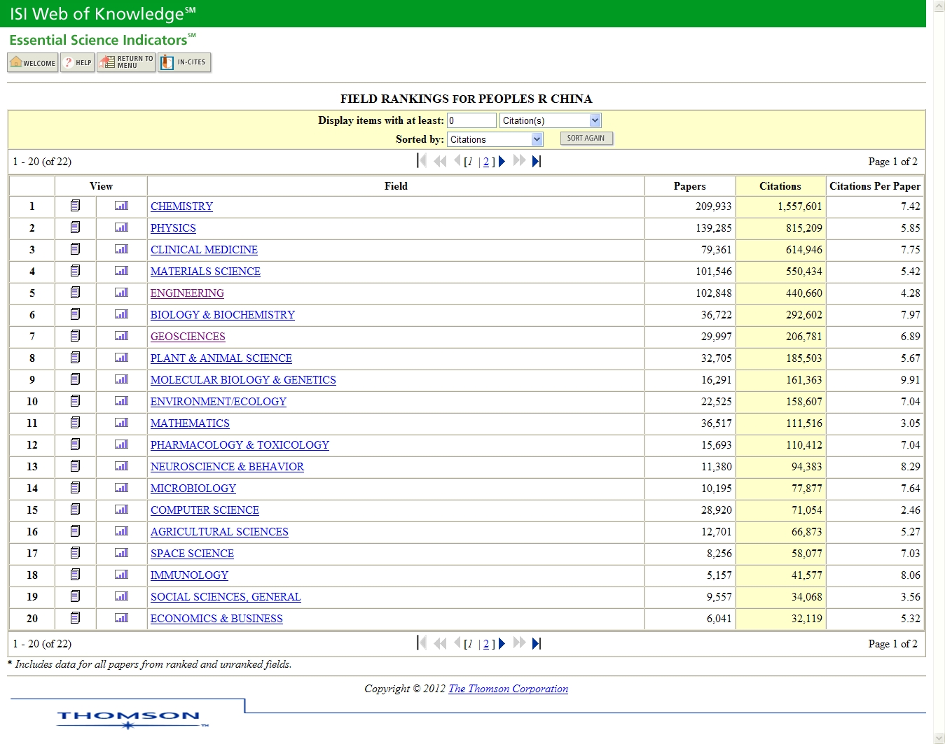

Slide 34
ESI主要功能介绍——JOURNALS
1 评价科研人员发表论文质量
2 选择高质量期刊投稿
3 机构自身与同类研究机构的论文质量对比
4 其他

Slide 35
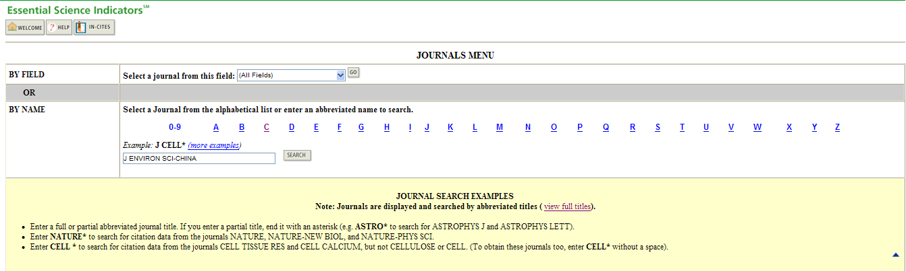
按照学科查询相应期刊排名
提供缩略期刊名与期刊全名对照表
可以按照期刊名称索引查找
此处必须输入ESI定义的期刊缩略名称

Slide 36
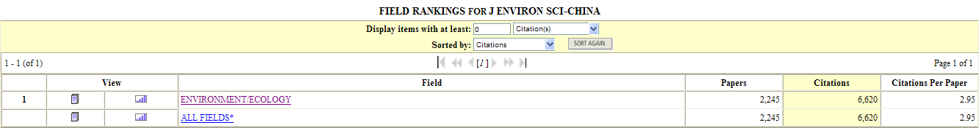
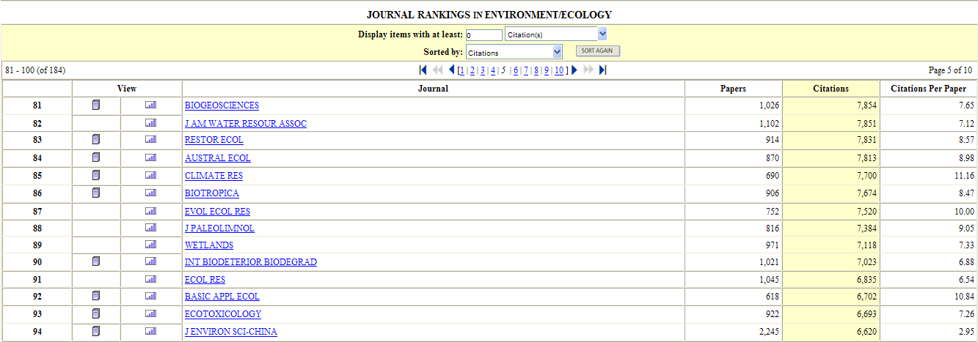

Slide 37
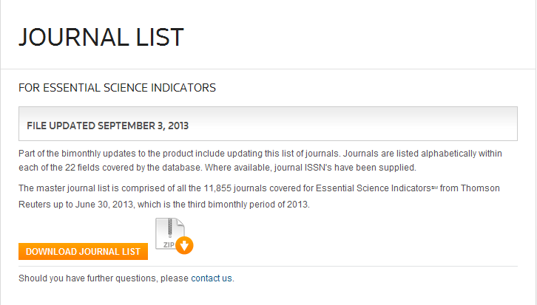
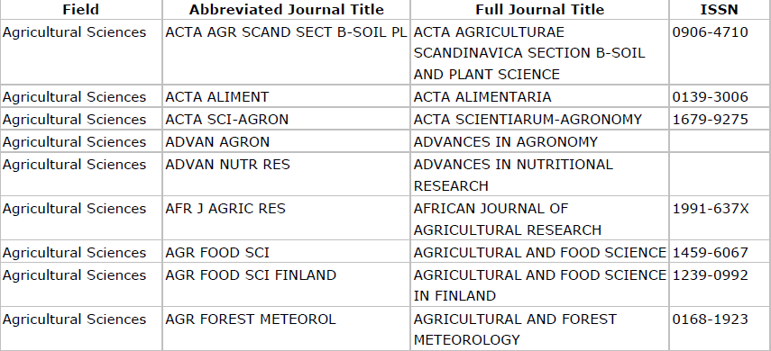
ESI Master Journal List http://sciencewatch.com/sciencewatch/about/met/journallist/
点击即可下载全部期刊列表

Slide 38
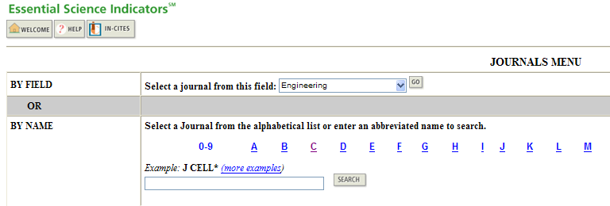
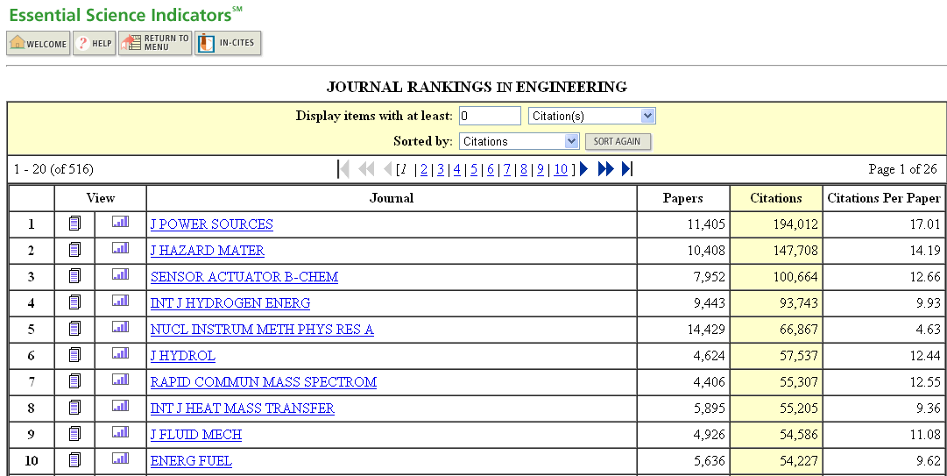
可以按照22个大类学科检索期刊及排名信息
工程学科全球前50%期刊有516种
可按照期刊论文总被引频次、论文量、篇均被引频次、期刊名称进行重新排序。
可用于评价或选择期刊，或者对科研人员论文质量进行相对客观的评价

Slide 39
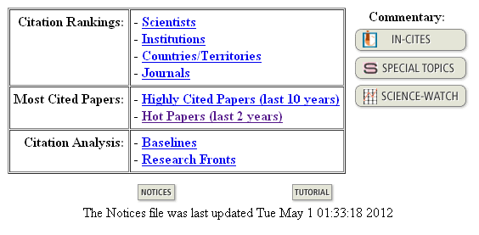
ESI主要功能介绍——HIGHLY CITED PAPERS
Highly Cited Papers: 列出在22个学科里被引次数最高的文献. 排序列表按照论文被引用次数的高低排在前 1% 的论文而给出

Slide 40
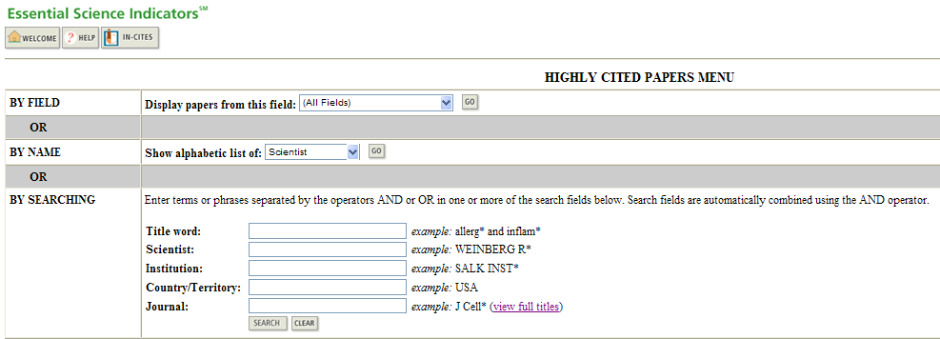
可以按照22个大类学科检索高被引论文，评价已有论文质量影响力
按照科研人员、机构、国家/地区、期刊等名称自动进行高被引论文索引
可以通过关键词或词组检索论文标题、科研人员、机构、国家/地区、期刊等查询相关高被引论文。支持and和or布尔逻辑运算。

Slide 41
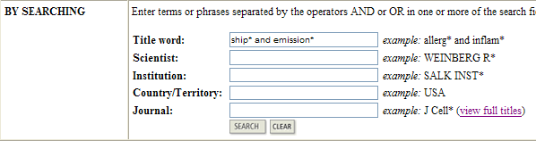
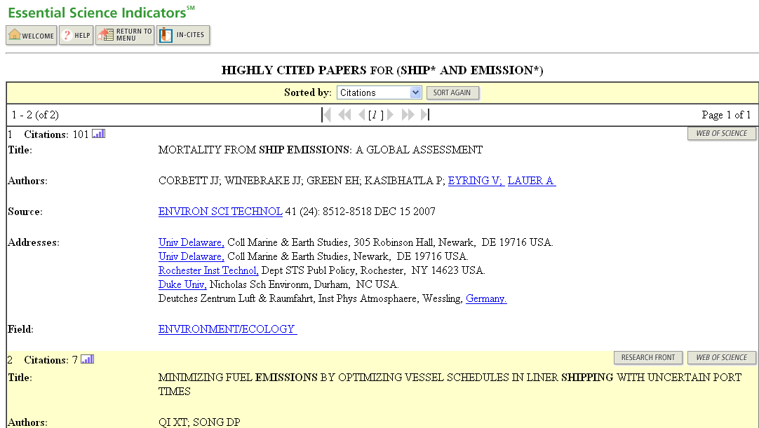
某领域高被引论文检索

Slide 42
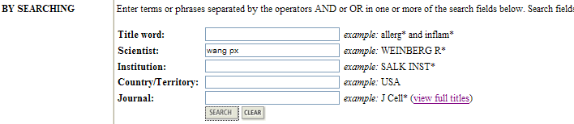
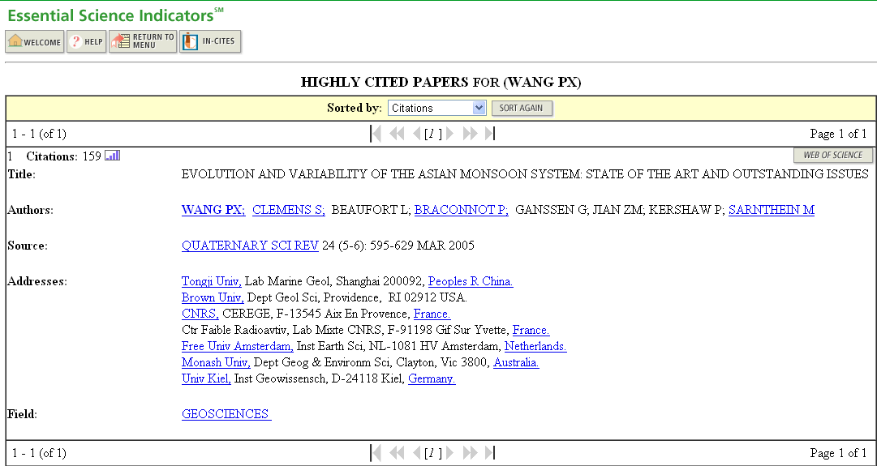
某研究人员高被引论文检索

Slide 43
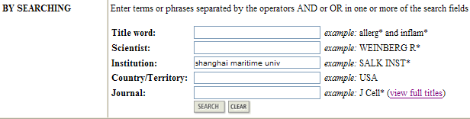
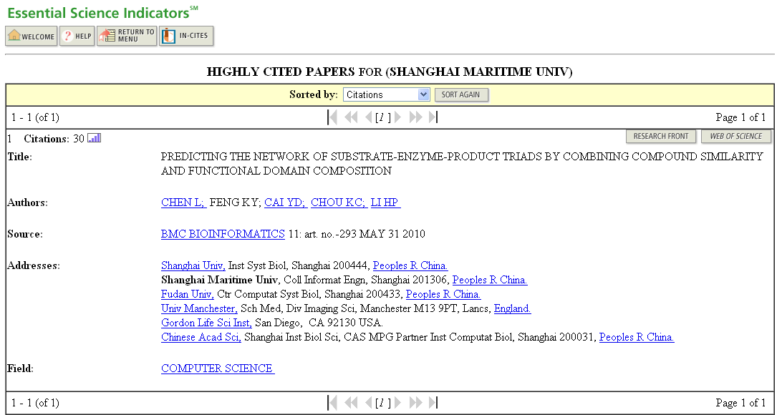
某机构高被引论文检索

Slide 44
ESI主要功能介绍——HOT PAPERS

Slide 45
在最近2年里发表的论文中，按照最近2个月里某个学科领域中被引用次数进入前1‰的论文。
可用于评价研究论文的质量或影响力、了解热门研究问题。

Slide 46
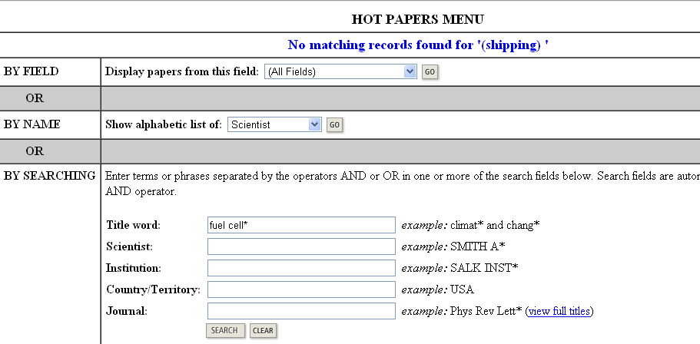
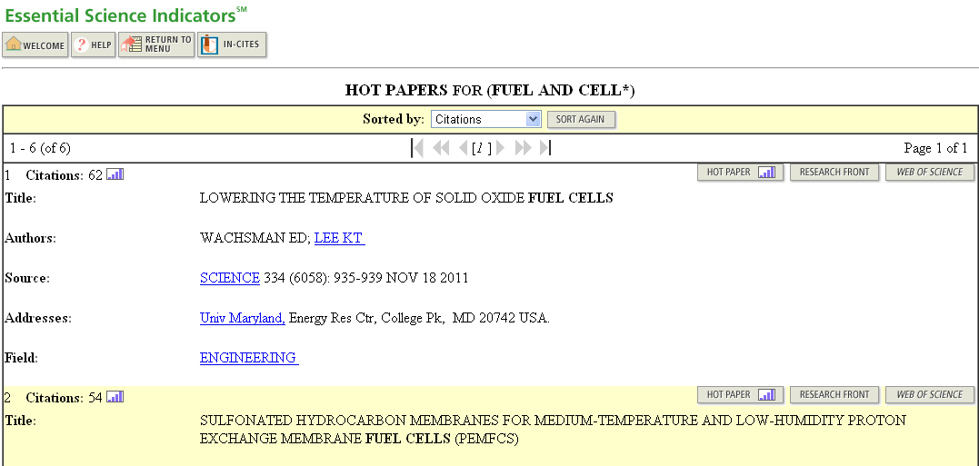

Slide 47
ESI主要功能介绍——BASELINES

Slide 48
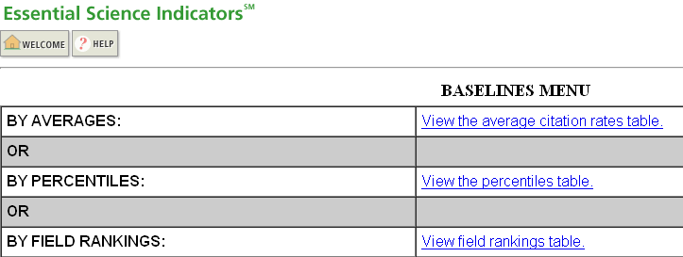
基线是横跨大的论文组的累积被引频次的测度，这些大的论文组具有一定被引频次。基线由“平均被引频次”、“百分点”和“领域排名”三个表格组成。

Slide 49
平均被引频次(Average Citation)：ESI计算近10年里每一年的论文平均被引频次，这基于从论文出版年到当前的被引累计数；
各单独学科领域以及全部学科领域的被引频次均被给出。各领域(或者全部领域)的10年平均值可以被用作科学家、机构、国家以及期刊排位表给出的单篇被引值的基线。

Slide 50
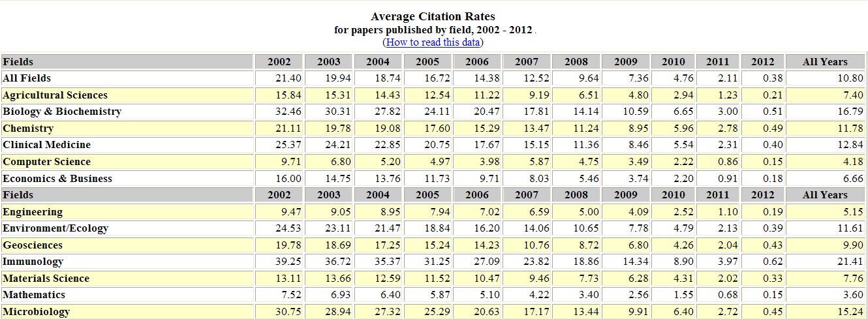

Slide 51
百分点(percentile)：“百分点表示的是一个被引基准”，ESI选定的学科领域和年份的百分比数字有0.01%，0.1%，1%和10%。百分比表显示的是各领域、全部领域和各年份的4个不同的百分比标准的被引频次入选条件。22个学科论文各年度的百分点表示某学科某年度被引频次居前0.01%，0.1%，1%和10%的论文入选条件。

Slide 52
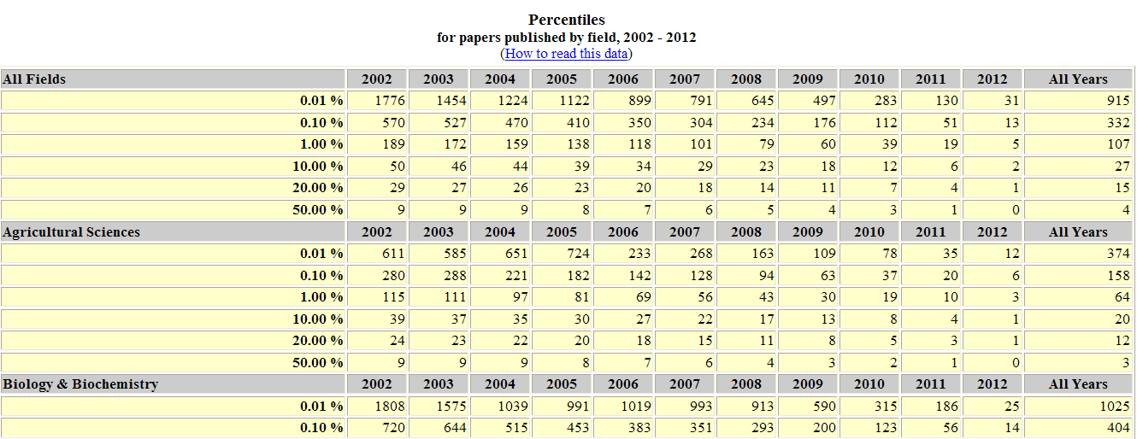

Slide 53
领域排名(Field Rankings)。对22个学科领域所有论文信息进行统计分析，按照总被引频次、篇均被引频次、论文总量等指标对22个学科进行排名。
可从宏观上了解各学科的发展动向。

Slide 54
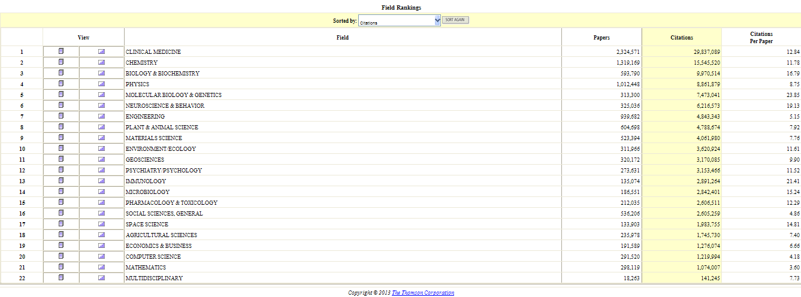

Slide 55
提 纲
ESI数据库应用背景
2
ESI数据库概况
3
ESI的主要功能
ESI在科研中的应用
1
4
55

Slide 56
1 选择目标投稿期刊
2 查找已发表的论文刊源全球排名信息
3 查找过去已发表论文被引频次在相应学科论文中的位置

Slide 57
选择目标投稿期刊流程
1 首先在SCI/SSCI数据库中查找论文研究领域其他同行投稿的期刊；
2 选择相应的期刊后，在ESI期刊列表中找到相应的期刊名称缩略形式；
3 在ESI数据库中对各期刊所在学科、及在相应学科中的排序进行对比；
4 综合分析，选择最合适的期刊进行投稿。

Slide 58


***查找已发表的论文刊源全球排名信息
（校奖励规则）
找到期刊缩略形式 INT J SOLIDS STRUCT——INTERNATIONAL JOURNAL OF SOLIDS AND STRUCTURES
进入ESI“Journals”检索入口，输入“INT J SOLIDS STRUCT”点击“Search”。
点击所在学科”ENGINEERING”，进入期刊所在学科排序界面，按照”Citations per paper”重新排序。
找到该期刊在该表中排序第64位，可计算出该期刊在所有工程类期刊中的位置为6.25%。
64/（517*2）×100%=6.25%。

Slide 59

查找过去已发表论文被引频次在所有SCI或SSCI相应学科论文中的位置
首先利用该论文所在期刊，确定所属学科领域为”Materials Science”
利用ESI的”BASELINES”功能区打开百分点(percentiles)列表，找到”Materials Science”2008年的论文基准线
由于该论文被引频次介于15-55、11-40之间，因此可以评定该论文质量在该学科的影响力位于前10%。

Slide 60
结束语
对于科研人员而言， ESI提供了一种动态的、综合的、基于网络的研究分析环境，可以利用ESI数据库选择目标投稿期刊，评判论文影响力，寻求科研合作对象，查找科研热点问题等，促进科研质量和影响力的提升。

Slide 61
感谢聆听 敬请批评指正！
电话：38284945
邮箱：sjzhang@shmtu.edu.cn

